Slide 1




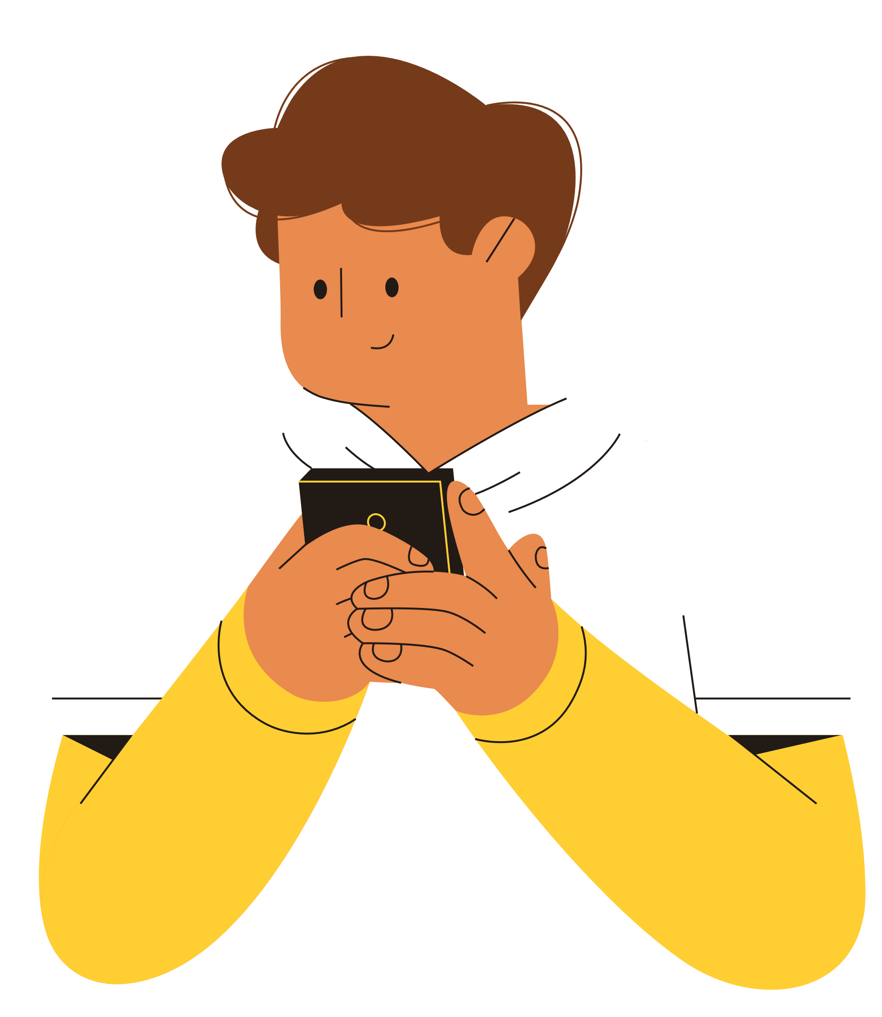


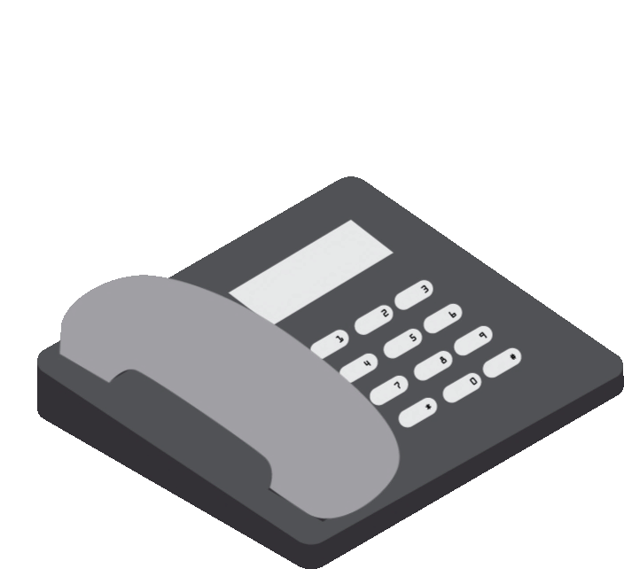

Slide 2


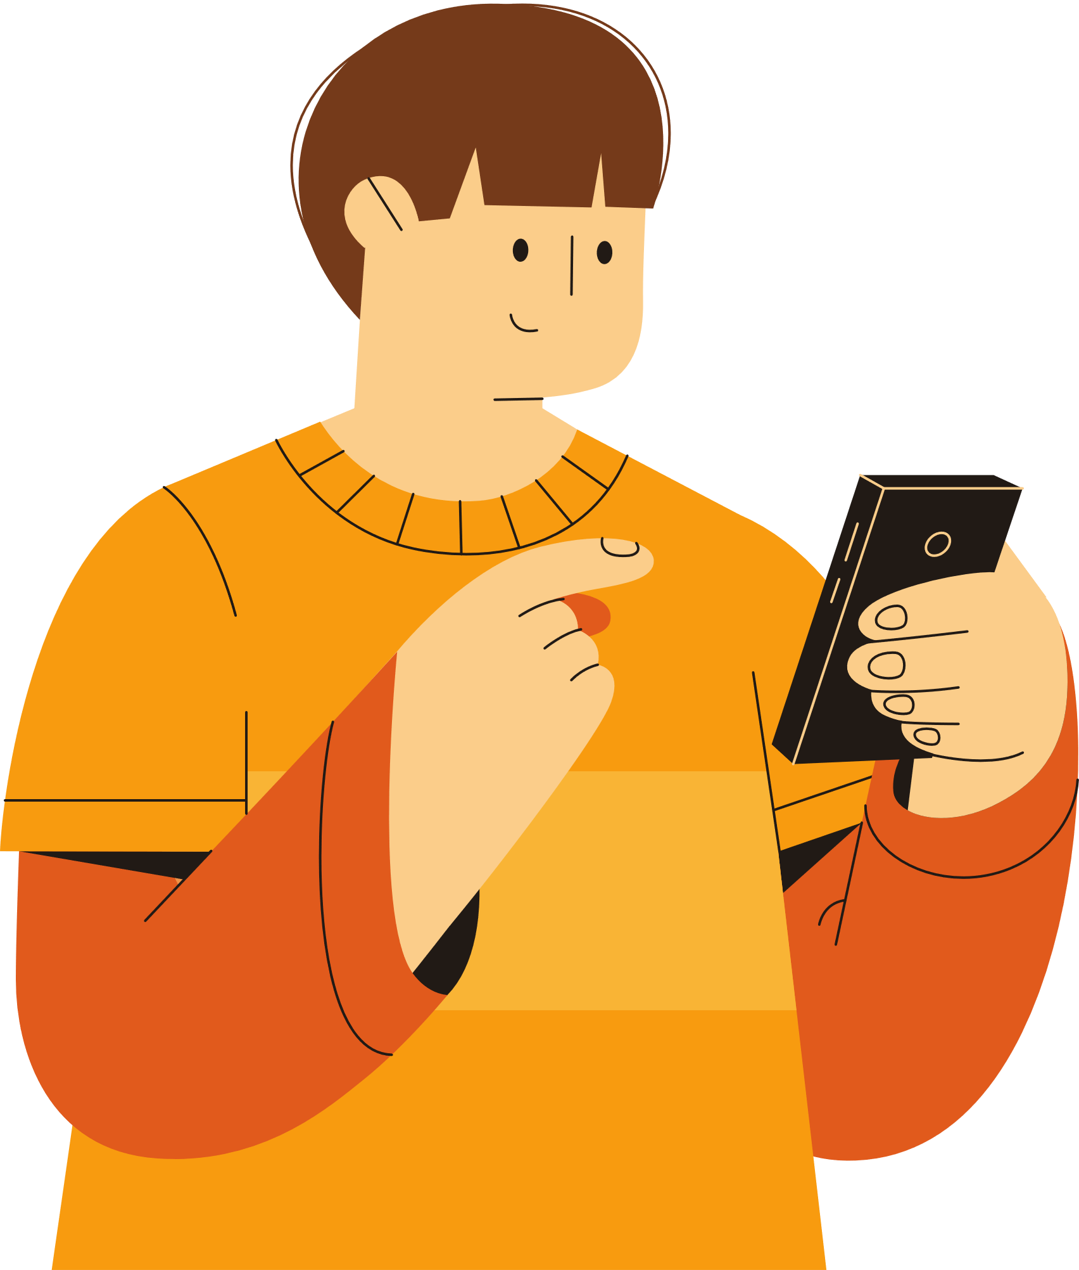


Slide 3


Hoạt động 1: Tìm hiểu tác dụng của
điện thoại

Slide 4

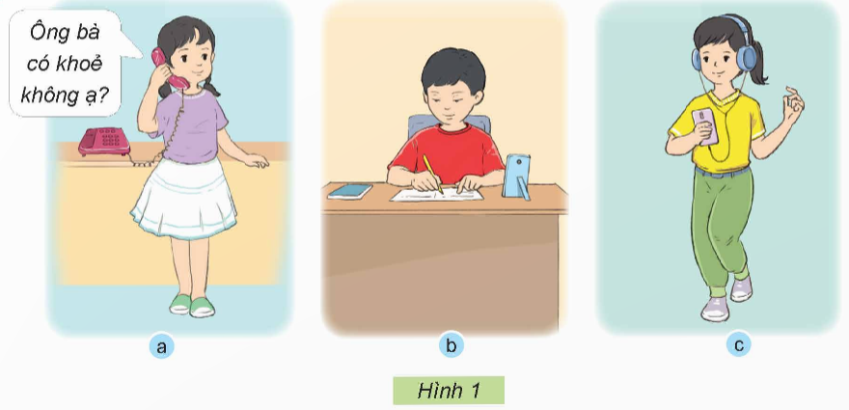
Quan sát Hình 1 và cho biết tác dụng của điện thoại:
Gọi điện
Học tập
Nghe nhạc

Slide 5
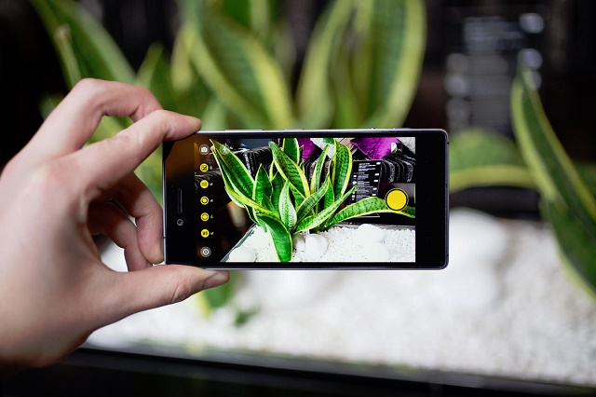
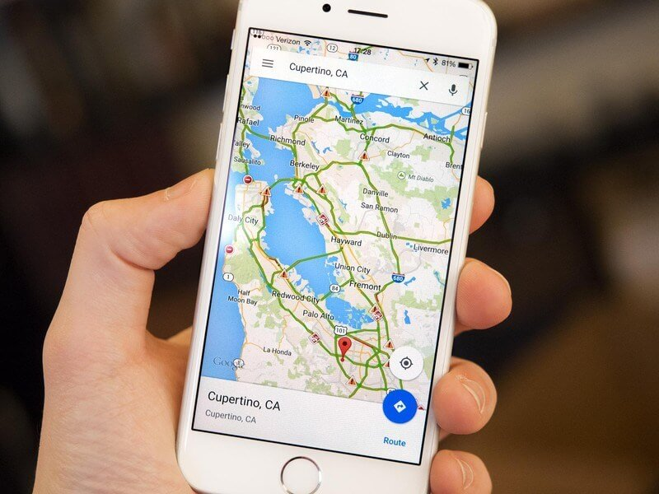
Chụp ảnh
Xem bản đồ

Slide 6

Điện thoại được sử dụng để làm gì?
Điện thoại giúp gì cho con người?
Em thường sử dụng điện thoại để làm gì?
Em có thích sử dụng điện thoại không? Vì sao?

Slide 7




Tai nghe
Mắt dõi

Slide 8

Ví dụ: Chúng ta thường sử dụng điện thoại để gọi điện, nhắn tin, chụp ảnh, học tập, xem bản đồ và giải trí như nghe nhạc, xem phim, chơi game,… Điện thoại giúp con người kết nối được với nhau dù ở khoảng cách xa, giúp chúng ta học được ở bất cứ đâu, giúp chúng ta giải trí sau những căng thẳng. Điện thoại giúp đỡ em rất nhiều, ví dụ trong khoảng thời gian Covid. Bản thân em thường sử dụng điện thoại để học tập. Em rất thích sử dụng điện thoại vì nó khá tiện lợi.

Slide 9

Dùng để liên lạc
Giải trí (nghe nhạc, xem phim,…)
Điện thoại
Truy cập internet
Định vị

Slide 10
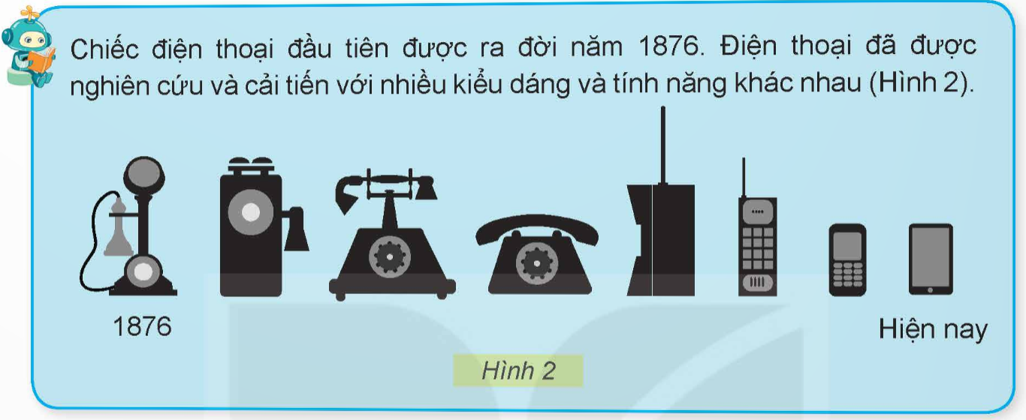

Slide 11


Hoạt động 2. Tìm hiểu về các bộ phận
cơ bản của điện thoại

Slide 12
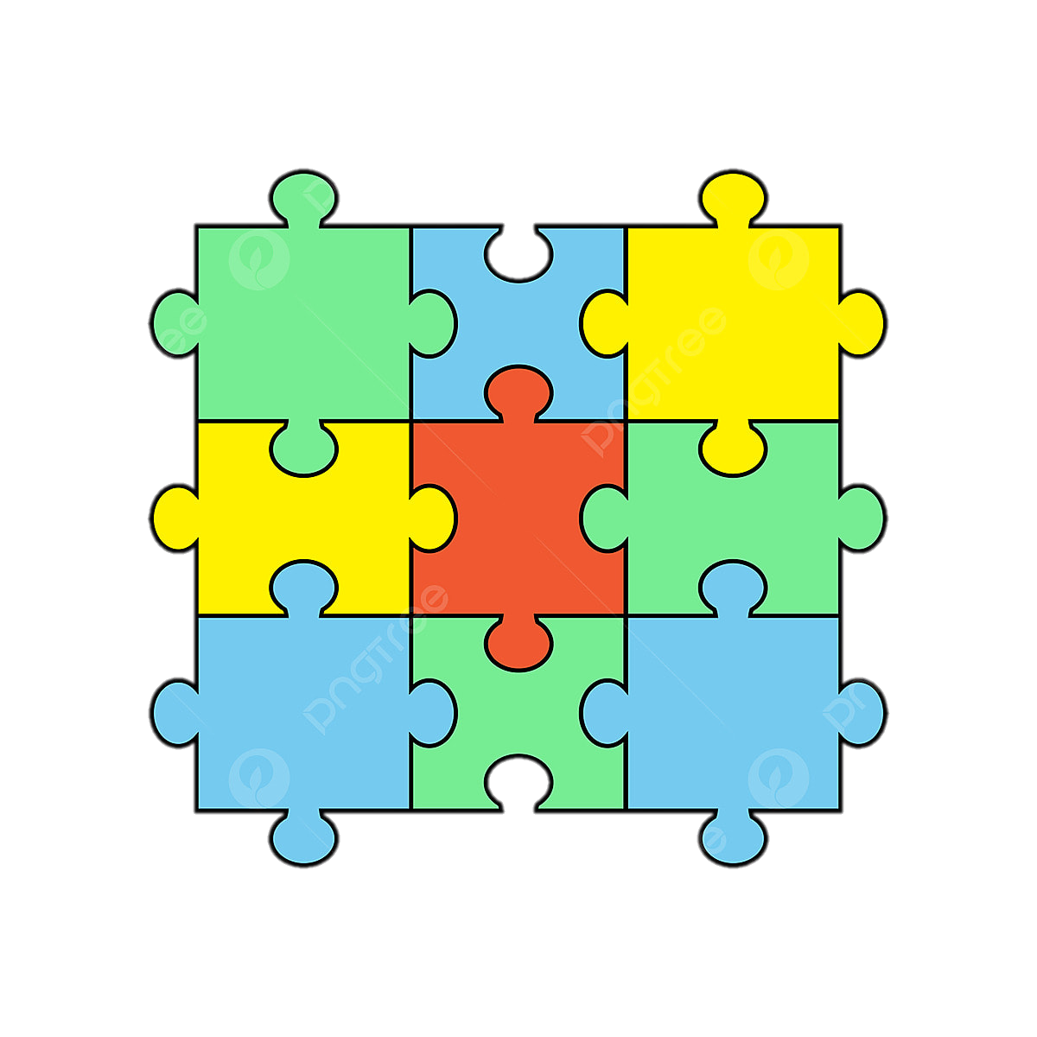


Slide 13


+ Đội 1: Bộ thẻ tên bộ phận của điện thoại cố định và 6 thẻ tên bộ phận của điện thoại cảm ứng.
+ Đội 2: Các thẻ còn lại tên bộ phận của điện thoại cảm ứng.
→ Trong thời gian 1 phút, 2 đội cùng chạy lên gắn vào ô tương ứng

Slide 14

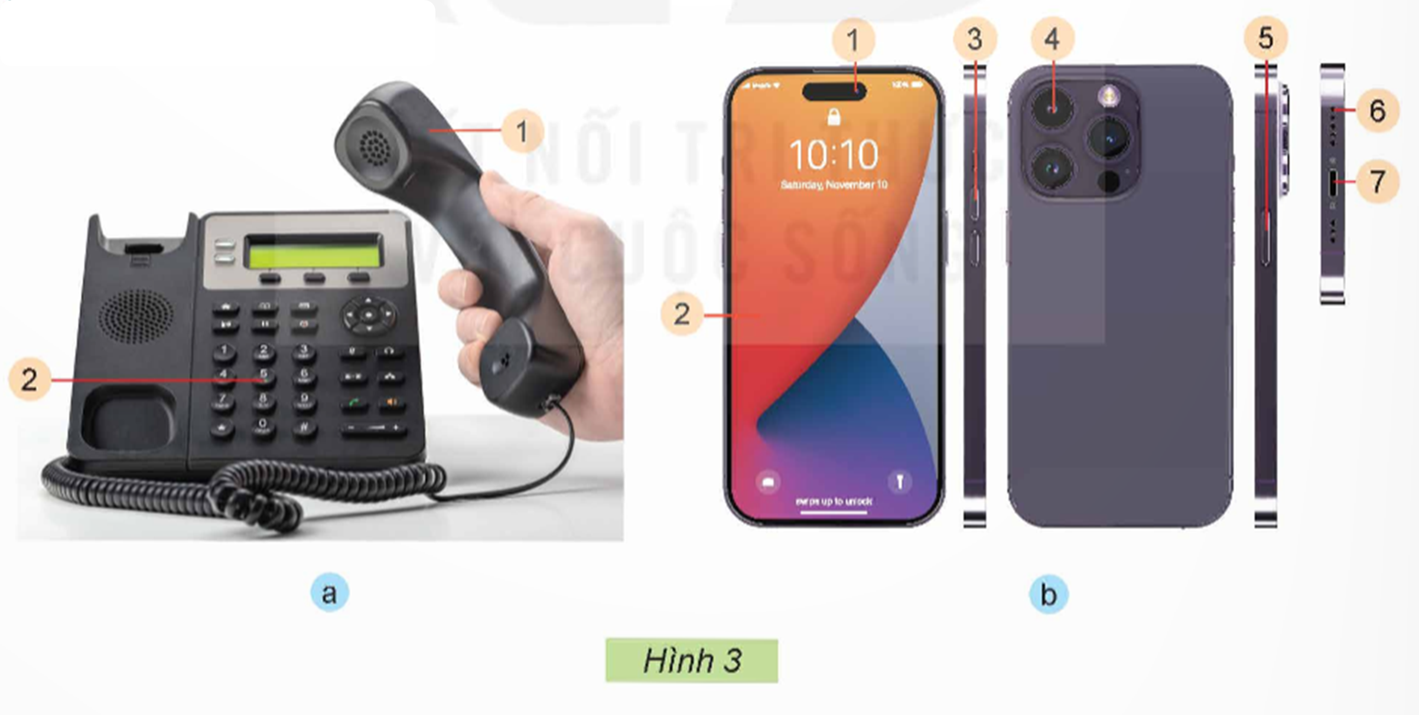
Nút chỉnh âm lượng
Camera sau
Nút bật/tắt nguồn
Camera trước
Loa
Ống nghe và nói
Cổng cắm sạc
Màn hình cảm ứng
Bàn phím số

Slide 15



Điện thoại cố định thường gồm ba bộ phận cơ bản là: loa, micro và phím số. Điện thoại di động thường gồm các bộ phận cơ bản như: loa, micro, màn hình, camera, nút chỉnh âm lượng, cổng cắm sạc,…

Slide 16

“Theo em, việc tìm hiểu số lượng từng bộ phận của điện thoại như vậy có tác dụng gì?
Tìm hiểu các bộ phận cơ bản của điện thoại giúp ta có thể sử dụng điện thoại đúng cách hơn, với từng bộ phận để sử dụng đúng chức năng của nó, tránh gây ra hỏng hóc.

Slide 17





Slide 18
Vẽ sơ đồ dòng thời gian để tóm tắt lịch sử ra đời và phát triển của điện thoại.

Slide 19
Lịch sử ra đời và phát triển của điện thoại
10/3/1976, chiếc điện thoại đầu tiên ra đời
Năm 1993, chiếc Smartphone đầu tiên trên thế giới có tên Simon ra đời.
……………………………………..
Năm 2007, Apple đã trình làng chiếc điện thoại Iphone
……………………………………..
……………………………………..

Slide 20
VẬN DỤNG

Slide 21
- Chia sẻ về chiếc điện thoại của em hoặc của người thân trong gia đình em.
- Nêu lí do em thích hay không thích sử dụng điện thoại, vì sao?

Slide 22
* Tích hợp GDPTTNTT Phòng tránh TNTT do điện giật và sét đánh.

Slide 23
* GD Công dân số :
- Trình bày được tác dụng của điện thoại; nhận biết được các bộ phận cơ bản của điện thoại; nhận biết được các biểu tượng thể hiện trạng thái và chức năng hoạt động của điện thoại.

Slide 24
- Ghi nhớ, thực hiện được cuộc gọi tới các số điện thoại của người thân và các số điện thoại khẩn cấp khi cần thiết.
- Sử dụng điện thoại an toàn, tiết kiệm, hiệu quả và phù hợp với quy tắc giao tiếp.

